Slide 1
Цикловая комиссия социально-экономических дисциплин

Slide 2
Успеваемость защиты дипломных работ в 2019 году

Slide 3
Успеваемость защиты дипломных работ в сравнении 2019 и 2020 года специальности 38.02.01 «Экономика и бухгалтерский учёт по отраслям)»
87,0%
90,9%

Slide 4
Результаты защиты дипломных работ
63,6%

Slide 5
Результаты защиты дипломных работ в сравнении 2019 и 2020 года
39,1%
27,3%
13,1%
9,1%

Slide 6
Успеваемость защиты дипломных работ в сравнении 2019 и 2020 года специальности 40.02.01 «Право и организация социального обеспечения»
95,5%
96,0%

Slide 7
Результаты защиты дипломных работ
76,0%

Slide 8
Результаты защиты дипломных работ в сравнении 2019 и 2020 года
31,8%
20,0%
5,6%
4,0%

Slide 9
Результаты защиты дипломных работ
58,3%

Slide 10
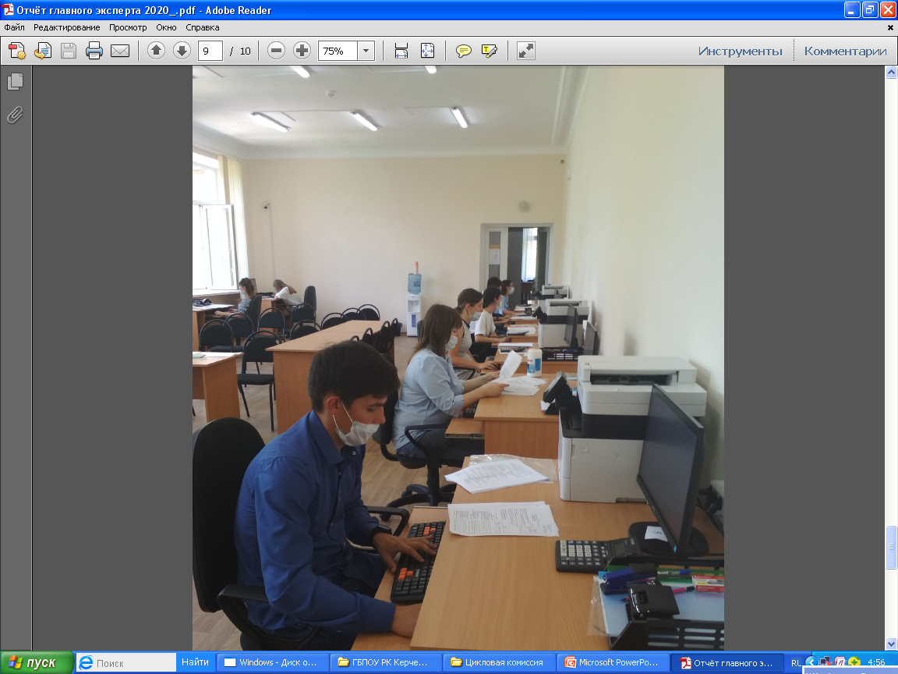
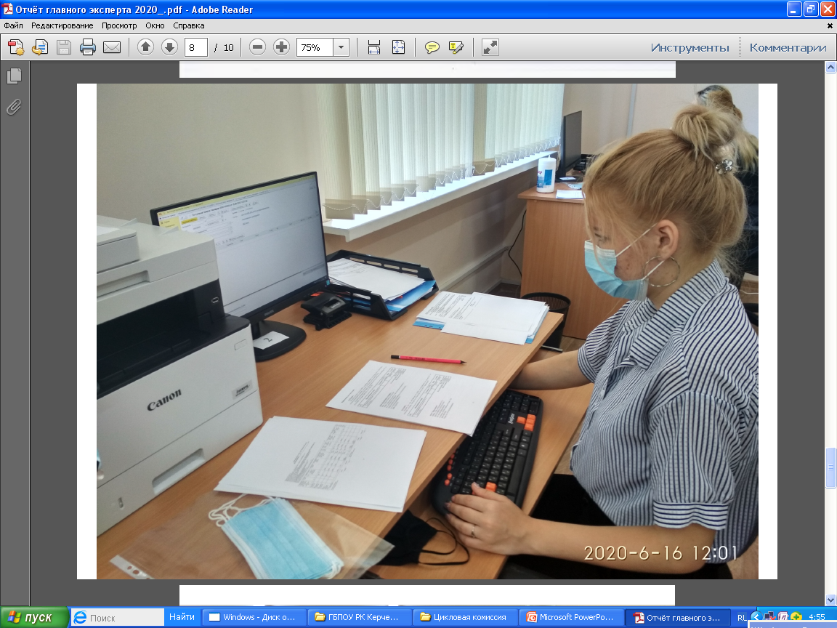
Демоэкзамен 2020

Slide 11
Результаты демонстрационного экзамена по специальности 38.02.01 «Экономика и бухгалтерский учёт по отраслям)»
68,2%

Slide 12
Результаты демонстрационного экзамена
22,7%

Slide 13
Цель WorldSkills RUSSIA:
• развитие профессионального образования в соответствии со стандартами WSI для обеспечения экономики России высококвалифицированными рабочими кадрами;
• повышение роли профессиональной подготовки в социально-экономическом и культурном развитии Российской Федерации.

Slide 14
Цель WorldSkills RUSSIA:
• развитие профессионального образования в соответствии со стандартами WSI для обеспечения экономики России высококвалифицированными рабочими кадрами;
• повышение роли профессиональной подготовки в социально-экономическом и культурном развитии Российской Федерации.

Slide 15
Цель WorldSkills RUSSIA:
• развитие профессионального образования в соответствии со стандартами WSI для обеспечения экономики России высококвалифицированными рабочими кадрами;
• повышение роли профессиональной подготовки в социально-экономическом и культурном развитии Российской Федерации.

Slide 16
Цель WorldSkills RUSSIA:
• развитие профессионального образования в соответствии со стандартами WSI для обеспечения экономики России высококвалифицированными рабочими кадрами;
• повышение роли профессиональной подготовки в социально-экономическом и культурном развитии Российской Федерации.

Slide 17
Цель WorldSkills RUSSIA:
• развитие профессионального образования в соответствии со стандартами WSI для обеспечения экономики России высококвалифицированными рабочими кадрами;
• повышение роли профессиональной подготовки в социально-экономическом и культурном развитии Российской Федерации.

Slide 18
Цель WorldSkills RUSSIA:
• развитие профессионального образования в соответствии со стандартами WSI для обеспечения экономики России высококвалифицированными рабочими кадрами;
• повышение роли профессиональной подготовки в социально-экономическом и культурном развитии Российской Федерации.

Slide 19
Цель WorldSkills RUSSIA:
• развитие профессионального образования в соответствии со стандартами WSI для обеспечения экономики России высококвалифицированными рабочими кадрами;
• повышение роли профессиональной подготовки в социально-экономическом и культурном развитии Российской Федерации.

Slide 22
Цель WorldSkills RUSSIA:
• развитие профессионального образования в соответствии со стандартами WSI для обеспечения экономики России высококвалифицированными рабочими кадрами;
• повышение роли профессиональной подготовки в социально-экономическом и культурном развитии Российской Федерации.

Slide 24
Разное
Зам.директора по УР
Казак С.В.

